Slide 1
RJ Mobi Juntos pelo RJ
Rio de Janeiro, 26 de fevereiro de 2019

Slide 2
Sumário
Introdução
Considerações sobre a SUBLOG
Caminho percorrido até o RJ Mobi
Detalhamento do Estudo realizado
Debates

Slide 3
Sistemas
Normatização
Capacitação
SUBLOG
Suprimentos
Manutenção
Transportes
Decreto nº 42.092 de 27/10/2009
Institui o Sistema Logístico do Estado do Rio de Janeiro

Slide 4
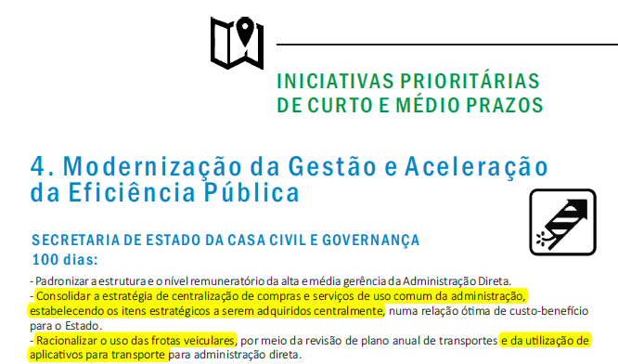
SUBLOG
Secretaria de Estado da Casa Civil e Governança

Slide 5
RJ Mobi
Caminho Percorrido
Análise das Frotas
Comparação de Cenários
Levantamento de Dados
Custos
6
5
Ponto de Equilíbrio
4
3
Benchmarking
2
1

Slide 6
RJ Mobi?
O RJ Mobi é uma iniciativa presente no Plano de Iniciativas Prioritárias para os primeiros 100 dias de governo que visa trazer as práticas mais inovadoras para o transporte dos servidores do Poder Executivo Estadual. Com a agregação de serviços de transporte remunerado privado individual, a exemplo de Taxi, Cabify ou Uber Juntos, no âmbito do RJ Mobi, ao atual conjunto de soluções de mobilidade do governo (...)

Slide 7
RJ Mobi?
O RJ Mobi é uma iniciativa presente no Plano de Iniciativas Prioritárias para os primeiros 100 dias de governo que visa trazer as práticas mais inovadoras para o transporte dos servidores do Poder Executivo Estadual. Com a agregação de serviços de transporte remunerado privado individual, a exemplo de Taxi, Cabify ou Uber Juntos, no âmbito do RJ Mobi, ao atual conjunto de soluções de mobilidade do governo (...)

Slide 8
RJ Mobi?
O RJ Mobi é uma iniciativa presente no Plano de Iniciativas Prioritárias para os primeiros 100 dias de governo que visa trazer as práticas mais inovadoras para o transporte dos servidores do Poder Executivo Estadual. Com a agregação de serviços de transporte remunerado privado individual, a exemplo de Taxi, Cabify ou Uber Juntos, no âmbito do RJ Mobi, ao atual conjunto de soluções de mobilidade do governo (...)
Resumindo: contratação de empresas como a Uber, 99, Cabify, Easy Táxi, Meia Bandeirada (Táxi) para atender ao Governo do Estado do Rio de Janeiro.

Slide 9
Como vai Funcionar?
Exatamente como as soluções de mercado, mas haverá perfis de gestão setorial e central (Logística)

Slide 10
Como vai Funcionar?
Exatamente como as soluções de mercado, mas haverá perfis de gestão setorial e central (Logística)
Somente servidores cadastrados e autorizados poderão utilizar

Slide 11
Como vai Funcionar?
Exatamente como as soluções de mercado, mas haverá perfis de gestão setorial e central (Logística)
Somente servidores cadastrados e autorizados poderão utilizar
Só será paga a viagem efetivamente realizada, sendo precificada em R$/KM

Slide 12
Como vai Funcionar?
Exatamente como as soluções de mercado, mas haverá perfis de gestão setorial e central (Logística)
Somente servidores cadastrados e autorizados poderão utilizar
Só será paga a viagem efetivamente realizada, sendo precificada em R$/KM
A contratação será centralizada pela Casa Civil e Governança via Registro de Preços (a demanda será medida em quilômetros)

Slide 13
Fatos sobre o RJ Mobi
RJ
Vai acontecer: está no plano de iniciativas prioritárias

Slide 14
Fatos sobre o RJ Mobi
RJ
Vai acontecer: está no plano de iniciativas prioritárias
Vem com redução obrigatória de frota locada

Slide 15
Fatos sobre o RJ Mobi
RJ
Vai acontecer: está no plano de iniciativas prioritárias
Vem com redução obrigatória de frota locada
Vem para reduzir gastos

Slide 16
Fatos sobre o RJ Mobi
RJ
Vai acontecer: está no plano de iniciativas prioritárias
Vem com redução obrigatória de frota locada
Vem para reduzir gastos
Não reduz o nível de serviço atual

Slide 17
Fatos sobre o RJ Mobi
RJ
Vai acontecer: está no plano de iniciativas prioritárias
Vem com redução obrigatória de frota locada
Vem para reduzir gastos
Não reduz o nível de serviço atual
Não se aplica a todos os casos (operacionais e carga)

Slide 18
Fatos sobre o RJ Mobi
RJ
Vai acontecer: está no plano de iniciativas prioritárias
Vem com redução obrigatória de frota locada
Vem para reduzir gastos
Não reduz o nível de serviço atual
não se aplica a todos os casos (operacionais e carga)
Terá função de compartilhamento de viagens

Slide 19
Fatos sobre o RJ Mobi
RJ
Vai acontecer: está no plano de iniciativas prioritárias
Vem com redução obrigatória de frota locada
Vem para reduzir gastos
Não reduz o nível de serviço atual
não se aplica a todos os casos (operacionais e carga)
terá função de compartilhamento de viagens
Já foi adotado em outros governos e deu certo

Slide 20
Casos de Sucesso
R$ 2,45/km
R$ 1,77/km
R$ 2,46/km
R$ 2,50/km

Slide 21
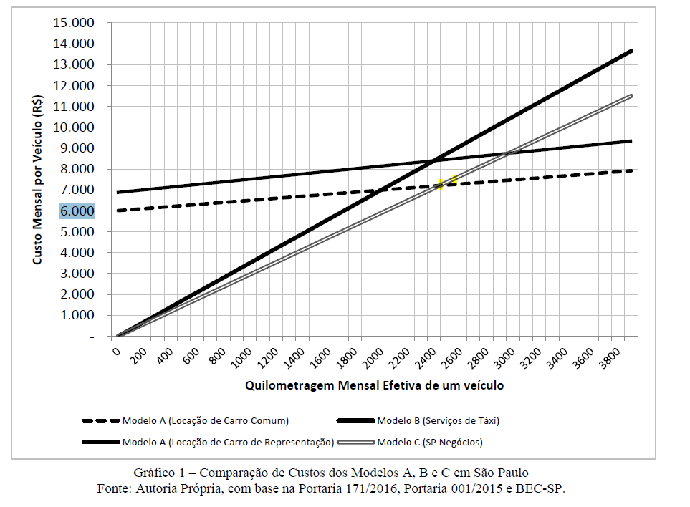
Economias

Slide 22
Economias

Slide 23
Táxi Gov. Pessimista (R$ 3,00)
Táxi Gov. Otimista (R$ 2,45)
Custo Anual – Locação ($): 41,24 milhões
Custo Anual Híbrido ($): 35,61 milhões
Tamanho da Frota: 282 veículos
Redução ($): 5,62 milhões
Redução (%): 13%
Ponto de Equilíbrio: 2.042 km/mês
Custo Anual – Locação ($): 41,24 milhões
Custo Anual Híbrido ($): 32,58 milhões
Tamanho da Frota: 195 veículos
Redução ($): 8,66 milhões
Redução (%): 21%
Ponto de Equilíbrio: 2.618 km/mês
Pessimista
Motorista: R$ 3.500/mês
Veículos: R$ 1.627/mês
Combustível: R$ 0,491/km
Locação Pessimista
Custo Anual – Locação ($): 34,49 milhões
Custo Anual Híbrido ($): 31,57 milhões
Tamanho da Frota: 371 veículos
Redução ($): 2,92 milhões
Redução (%): 8%
Ponto de Equilíbrio: 1.635 km/mês
Custo Anual – Locação ($): 34,49 milhões
Custo Anual Híbrido ($): 29,78 milhões
Tamanho da Frota: 270
Redução ($): 4,71 milhões
Redução (%): 13%
Ponto de Equilíbrio: 2.090 km/mês
Otimista
Motorista: R$ 2.800/mês
Veículos: R$ 1.301/mês
Combustível: R$ 0,491/km
Locação Otimista

Slide 24
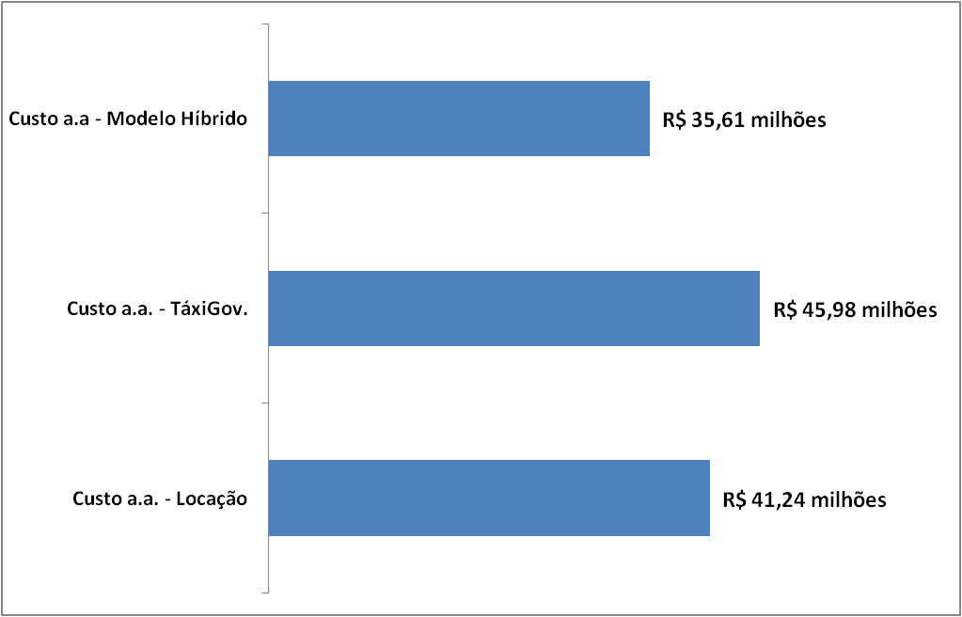
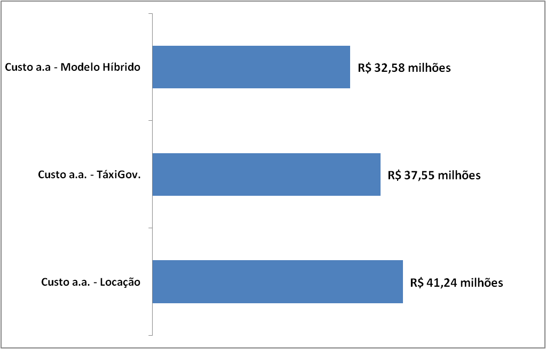
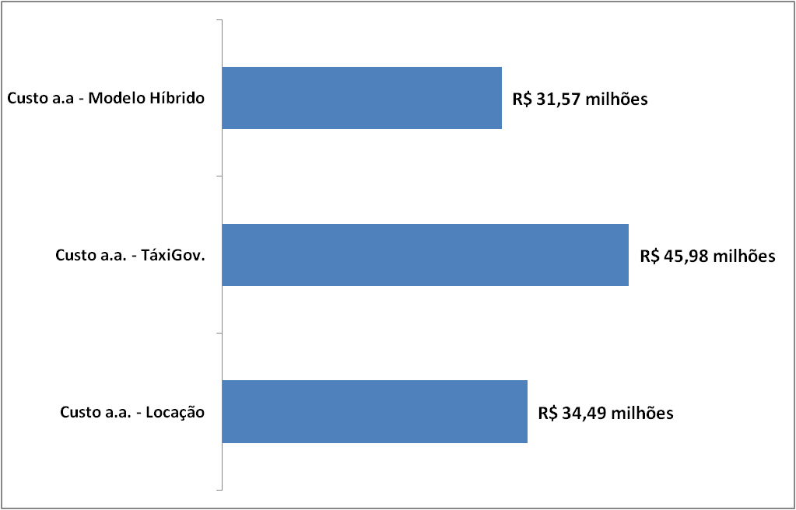
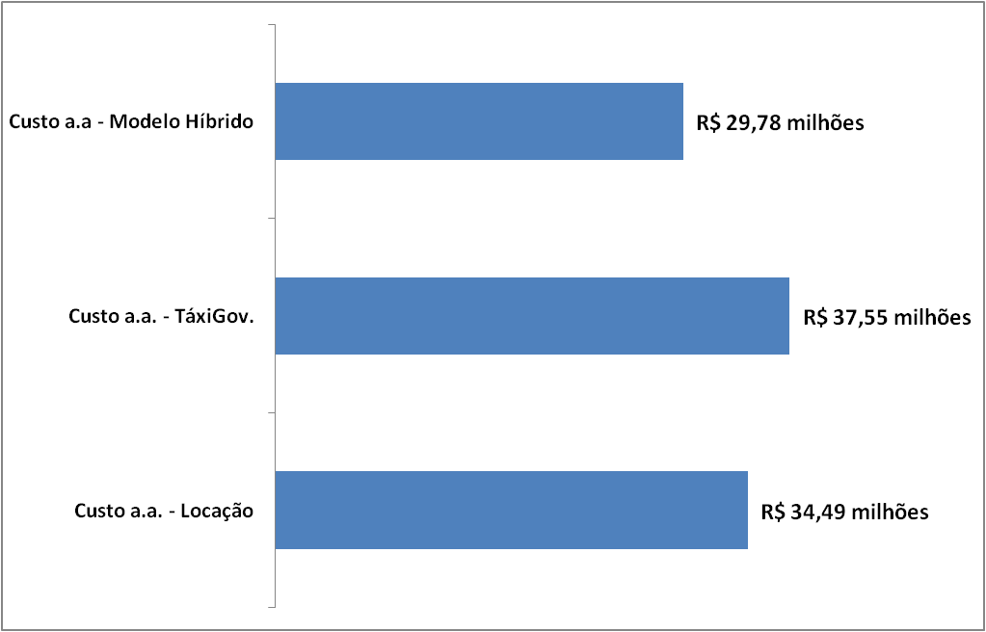
Táxi Gov. Pessimista (R$ 3,00)
Táxi Gov. Otimista (R$ 2,45)
Locação Pessimista
Locação Otimista

Slide 25
Impactos
Frota Locada do Órgão
km/mês: 1.700
km/mês: 2.800
km/mês: 3.700
km/mês: 700

Slide 26
Impactos
Frota Locada do Órgão
Nova Situação
km/mês: 1.700
km/mês: 1.700
km/mês: 2.800
km/mês: 2.800
km/mês: 3.700
km/mês: 3.700
km/mês: 700
km/mês: 700

Slide 27
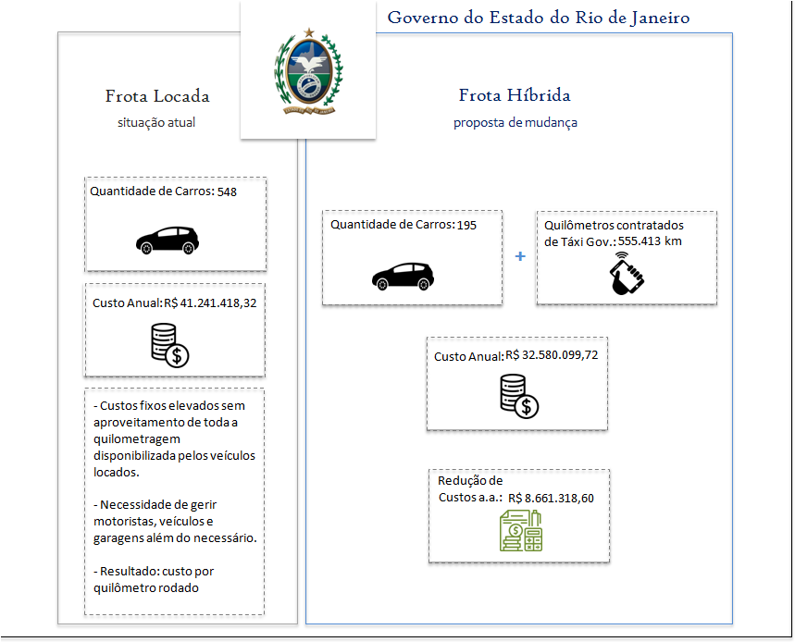
Impactos

Slide 28
Proximos Passos
Estabelecer a demanda por PLS (total da frota a ser reduzida e quantos quilômetros mensais de RJ Mobi serão contratados)
Pesquisa de Preços

Slide 29
Perguntas
Contatos
Mario Tinoco
mtfilho@fazenda.rj.gov.br
2333-1880
Vandemberg Santos
vandemberg@fazenda.rj.gov.br
2333-1875

Slide 30
Impressões Iniciais da Frota Estadual
548 (veículos de serviço hatch, médio e representação)
Foram excluídas as frotas operacionais da SEGOV, SSMCC e DETRO
Foram excluídos pick-ups, vans, blindados e veículos de carga
Total de carros da frota ativa: 959

Slide 31
Impressões Iniciais da Frota Estadual
548 (veículos de serviço hatch, médio e representação)
Foram excluídas as frotas operacionais da SEGOV, SSMCC e DETRO
Foram excluídos pick-ups, vans, blindados e veículos de carga
Total de carros da frota ativa: 959
Aproximadamente 1.277.477 km rodados por mês
Erros de dados de quilometragem do CTF foram substituídos pela média de 10 KM/L

Slide 32
Parâmetros do Estudo
Comparação entre 2 modelos: Locação vs. Táxi Gov
Parâmetros do Modelo de Locação:
- Motorista: R$ 3.500/mês
- Veículos: R$ 1.627/mês
- Combustível: R$ 0,491/km

Slide 33
Parâmetros do Estudo
Comparação entre 2 modelos: Locação vs. Táxi Gov
Parâmetros do Táxi Gov:
- km rodado: R$ 2,45

